Slide 1
Bruk av INERGEN slukkemiddel
Jan Hantho, Fire Eater Norge AS,

Slide 2
Fire Eater Norge AS
Fire Eater AS ble etablert i København i 1976
I 1987 ble INERGEN oppfunnet og patentert
HH Fire Eater Norge AS
- Holta & Håland Industrier AS og Fire Eater Norge AS etablerer et nytt felles eid selskap som skal bli en ledende leverandør av brannbeskyttende inergen løsninger i Norge.

Slide 3
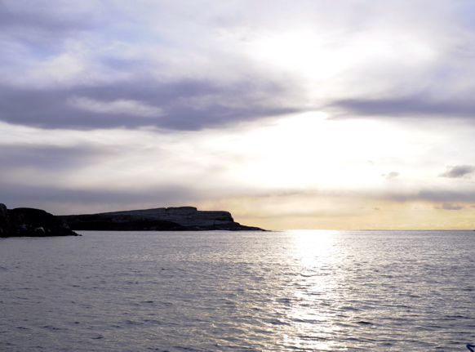
Hva er INERGEN
Ordet INERGEN er en gassblandingen som består kun av gasser som finnes naturlig i atmosfæren.
Inergen slokker ved reduksjon av oksygen nivået
Inergen er medisinsk sammensatt for å gi best mulig personsikkerhet

Slide 4
O₂ opptak i hjernen
NASA forskning viser
O2 supply to the brain (deviation)
21 % O2
10 % O2
10 % O2 + 4 % CO2
Time (minutes)

Slide 5
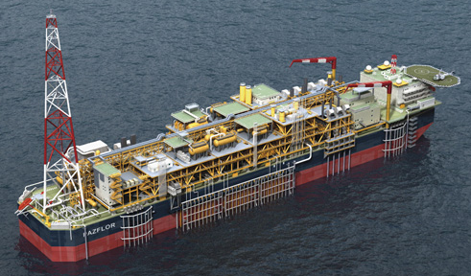
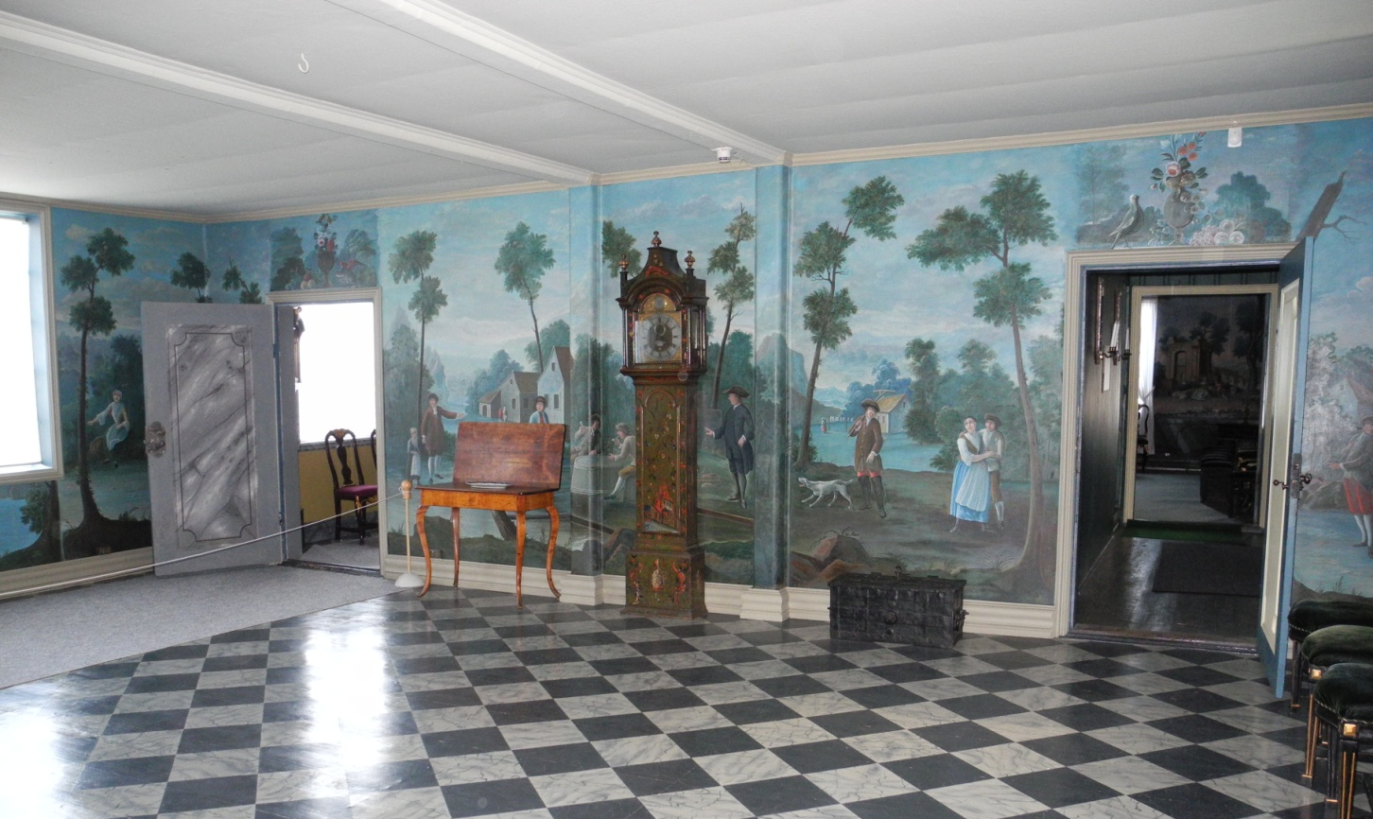
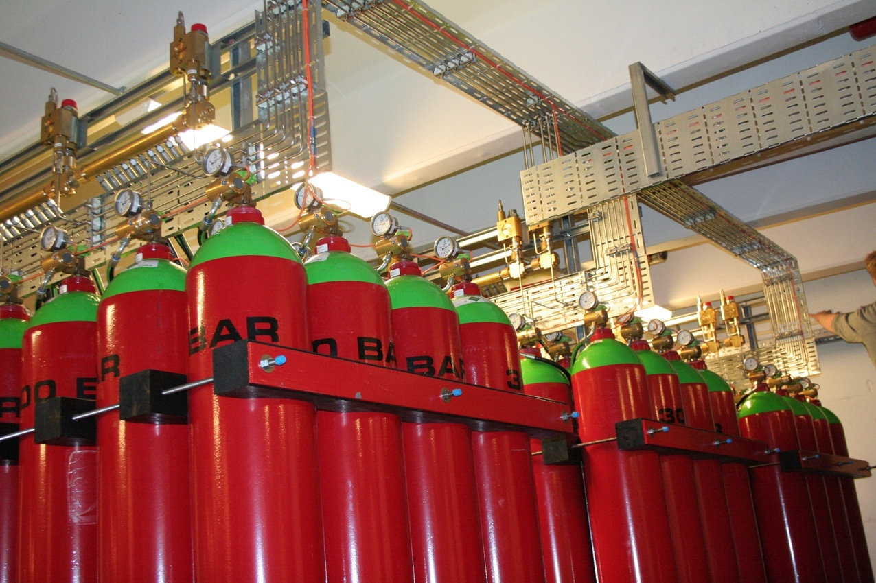
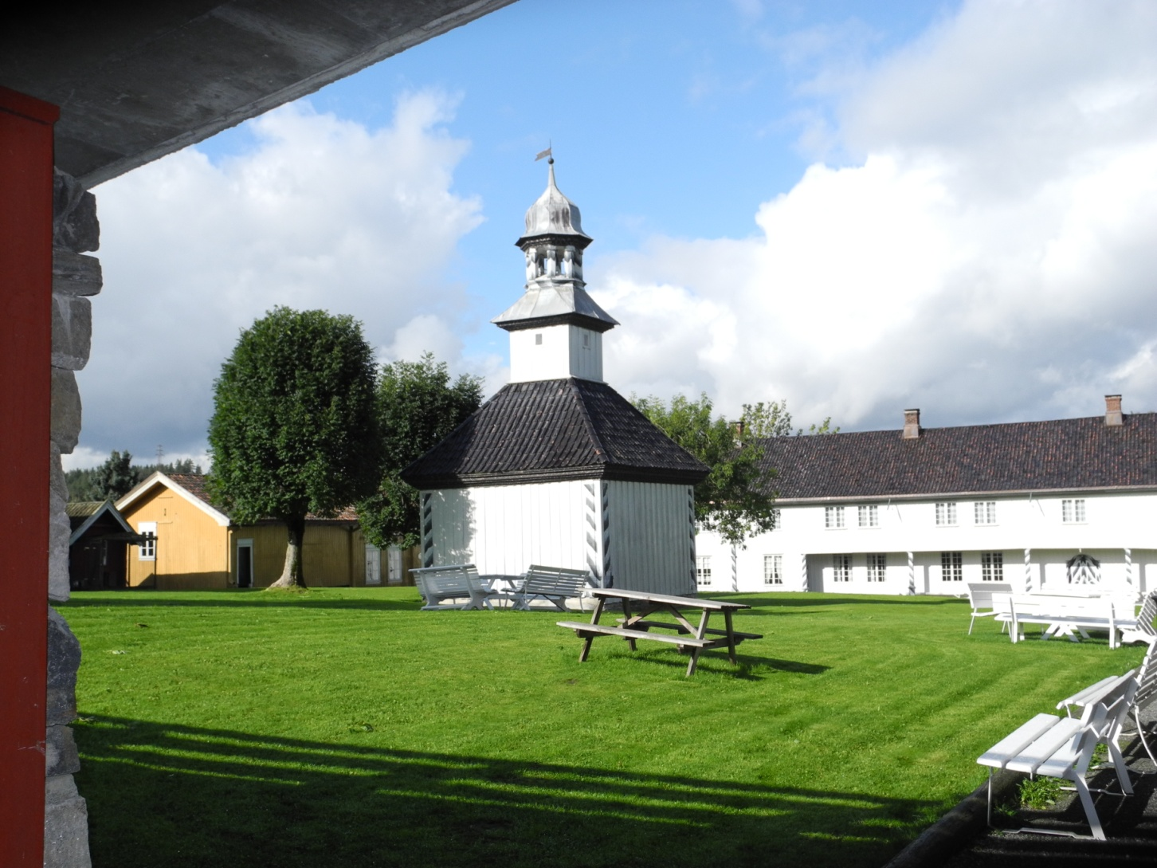
Kan ny slukketeknologi være et alternativ?
Notes:
Slokkeluft brukes ofte innen offshore og marine virksomheten.
Slokkeluft er utbredt over hele landet til beskyttelse av virksomhetskritiske rom som datarom, generatorrom, tavlerom.
Nye områder der slokkeluft som har vært brukt i de siste 10 år:
Produksjonslokaler, lagerlokaler, verneverdige og fredete bygg.
Boliger for utsatte grupper.
http://www.nrk.no/rogaland/testa-ut-brannslokking-med-gass-1.11921146 https://www.youtube.com/watch?v=sIaYvBys4H4

Slide 6
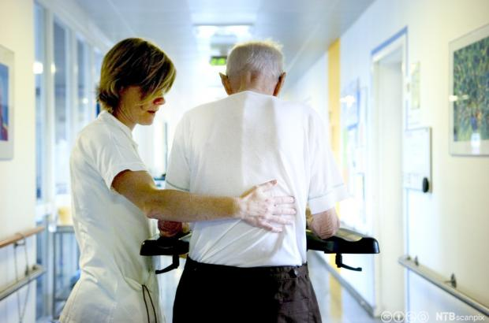
Kan slokkeluft være et alternativ?
Hva vil du velge her?

Slide 7
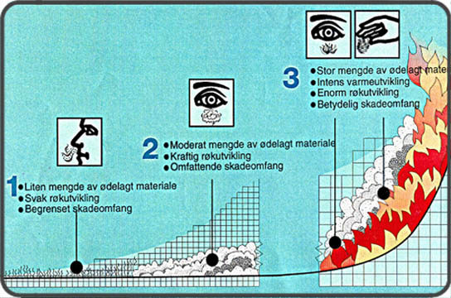
Kan slokkeluft være et alternativ?
Hvis du var sengeliggende og syk, når ønsket du brannen skulle slokkes?

Slide 8
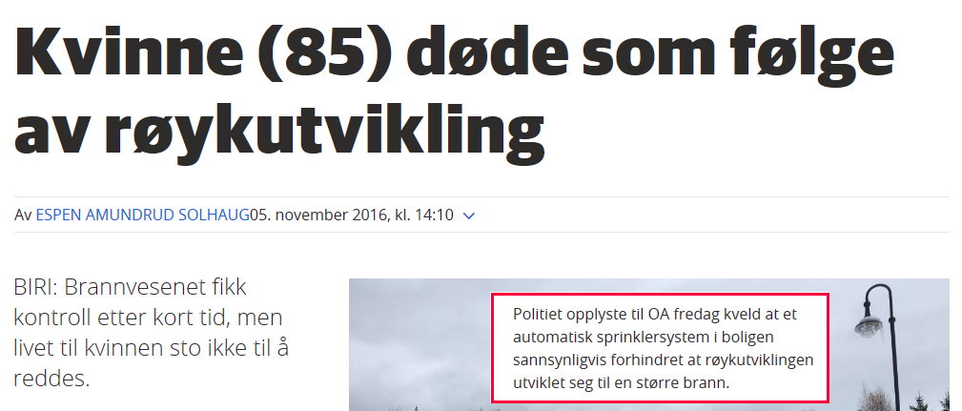
Kan slokkeluft være et alternativ?
Hvor mye røyk kan det bli før sprinkler utløses?

Slide 9
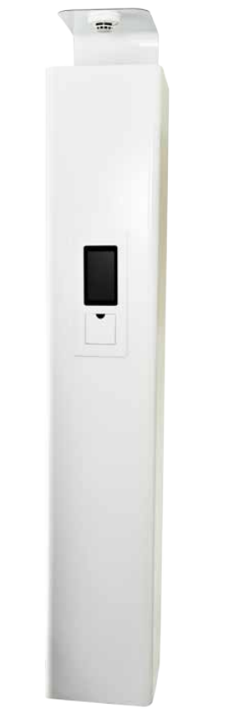
Kan slokkeluft være et alternativ?

Slide 10
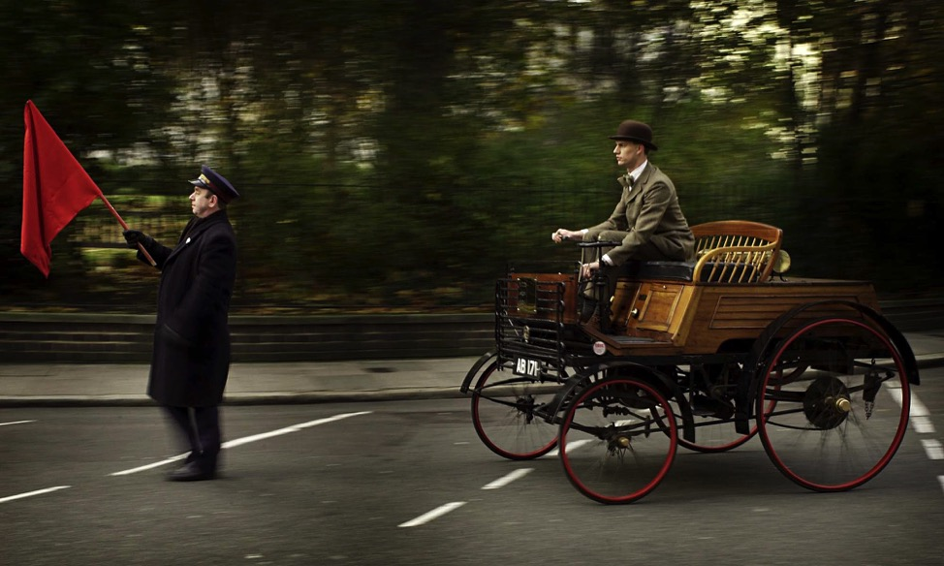
Hva må ny teknologi forvente?
Red flag traffic laws:
Notes:
Inergen går gjennom samme prosess som når bilen ble introdusert.
I 1894 ble det krevd en flaggmann kun når en kvinne kjørte kjøretøyet. (så det bedret seg litt etter hvert :-)
Noen av de mest absurde forslagene kom ut av Pennsylvania. De krevde at alle som førte sine «hesteløse vogner» skulle ved møte med storfe eller husdyr:
Stopp kjøretøyet straks
umiddelbart og så raskt som mulig demontere bilen, og
Skjule de forskjellige komponentene ut av syne, bak nærliggende busker til rytter eller husdyr hadde passerte uhindret.

Slide 11
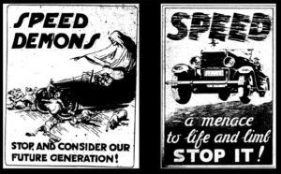
Inergen går gjennom samme prosess som når bilen ble introdusert.
Kan ny slukketeknologi være et alternativ?

Slide 12
Kan ny slukketeknologi være et alternativ?

Slide 13
Kontaktopplysning er:
Brannslokking med INERGEN
Jan Hantho
Jan.Hantho@hhfireeater.no
Mobil: +47-982 42 800
Fire Eater Norge A/S
Takk for oppmerksomheten!

